Slide 1
Міністерство освіти і науки України
Департамент освіти і науки Тернопільської обласної військової адміністрації
Тернопільське обласне комунальне територіальне відділення МАН України
Формування культурного середовища міста Скалат під впливом різних національних спільнот
Роботу виконав:
Андрієвський Артем Андрійович,
учень 10-Б класу Тернопільської спеціалізованої школи І–ІІІ ступенів №7 Тернопільської міської ради
Тернопільського району
Науковий керівник:
Гринюка Богдан Михайлович,
кандидат історичних наук,
вчитель історії Тернопільської
загальноосвітньої школи І–ІІІ ступенів № 22

Slide 2
Мета дослідження – дослідити взаємний вплив культур різних національностей, які історично проживали та проживають у місті Скалат та визначити їхній внесок у формування історико-культурного середовища міста.
Досягнення мети передбачає розв’язання наступних завдань:
дослідити історико-культурні особливості пам'яток міста Скалат;
описати архітектурні пам'ятки, які мають вплив різних культур і народів – замок, костел, синагога, школа та інші.
Об'єкт дослідження – історико-культурна спадщина міста Скалат Тернопільського району Тернопільської області.
Предмет дослідження - розвиток пам’яток архітектури, історії й культури на котрі вплинули представники різних народів.
Для вирішення поставлених завдань у роботі застосовано загальнонаукові методи – опис, порівняння, аналіз, історико-порівняльний, хронологічний, метод натуральних обстежень.

Slide 3
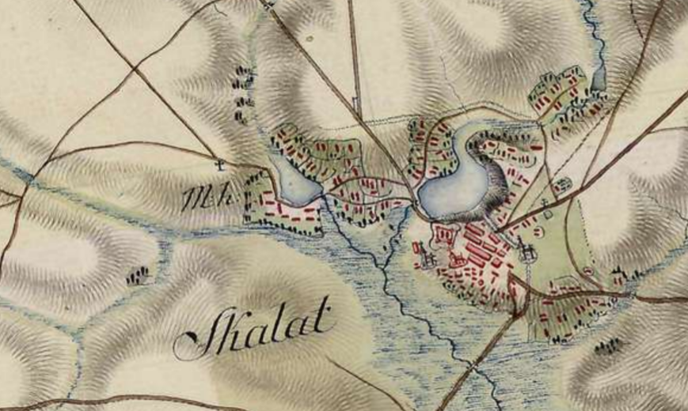
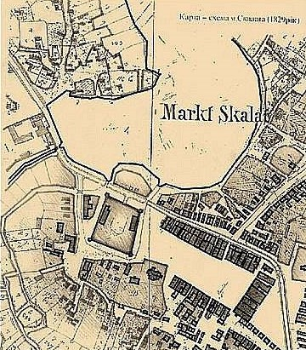
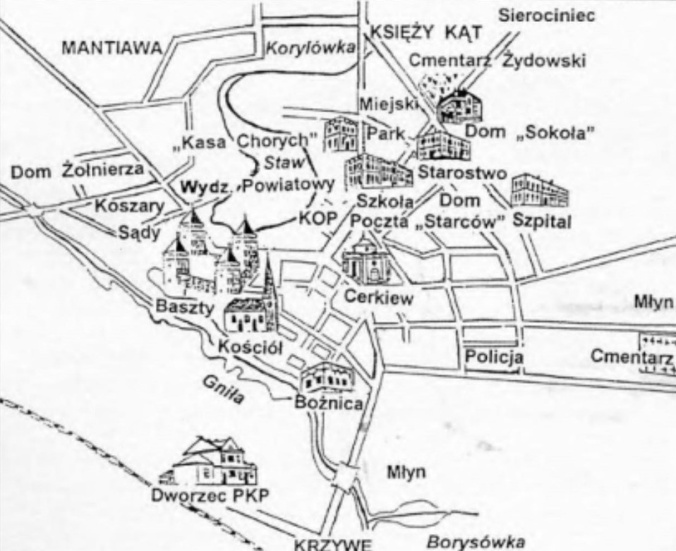


Перша письмова згадка про село Скалат зустрічаємо у письмових джерелах від 1512 р., яке тоді входило до Теребовлянського повіту Руського воєводства. Назва походить від слова «скала», що позначали три скелі, які розташовані на південно-західних схилах Медобор, біля підніжжя яких лежить вказаний населений пункт. У 1564 р. вперше у документах йдеться про місто Скалат, який з 2015 р. став центром Скалатської міської громади Тернопільського р-ну Тернопільської обл. Історично склалося, що впродовж XVI–ХХ ст. в Скалаті проживали поруч українці, поляки, євреї.
Скалат на військово-топографічній карті Фрідріха фон Міга (кінець XVIII ст.)
План міста з пам'ятками та адміністративними будівлями (1939 р.)
Фрагмент центральної частини м. Скалата на 1829 р.
Прапор та герб міста Скалата

Slide 4
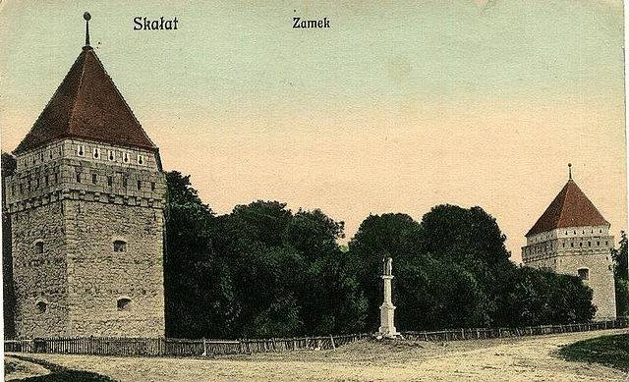
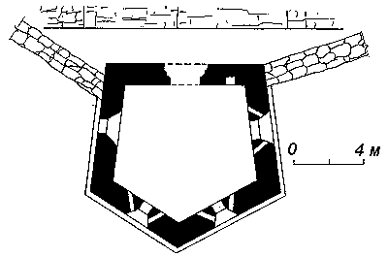
Замок у м. Скалаті розташували на невеликому підвищенні над ставом, у місці впадіння р. Коритівки в р. Гнилу. Він постав у формі чотирикутника із чотирма баштами на рогах оборонних мурів, оборонною брамою та ровами. За планом, це був чотирикутник зі сторонами 92, 72, 72 і 63 метри, а кути замку зміцнювали 4 вежі. Укріплення збудував близько 1630 р. Кшиштофор Віхровський – галицький мечник, відомий прикордонний ротмістр. Після одруження його доньки з Яном Фірлеєм, саноцьким каштеляном, замок як посаг перейшов до родини Фірлеїв. Із 1786 р. він уже належав родині Тарлів.
План південної башти Скалатського замку
Вежі Скалатського замку та статуя Христа на початку ХХ ст. (листівка)

Slide 5
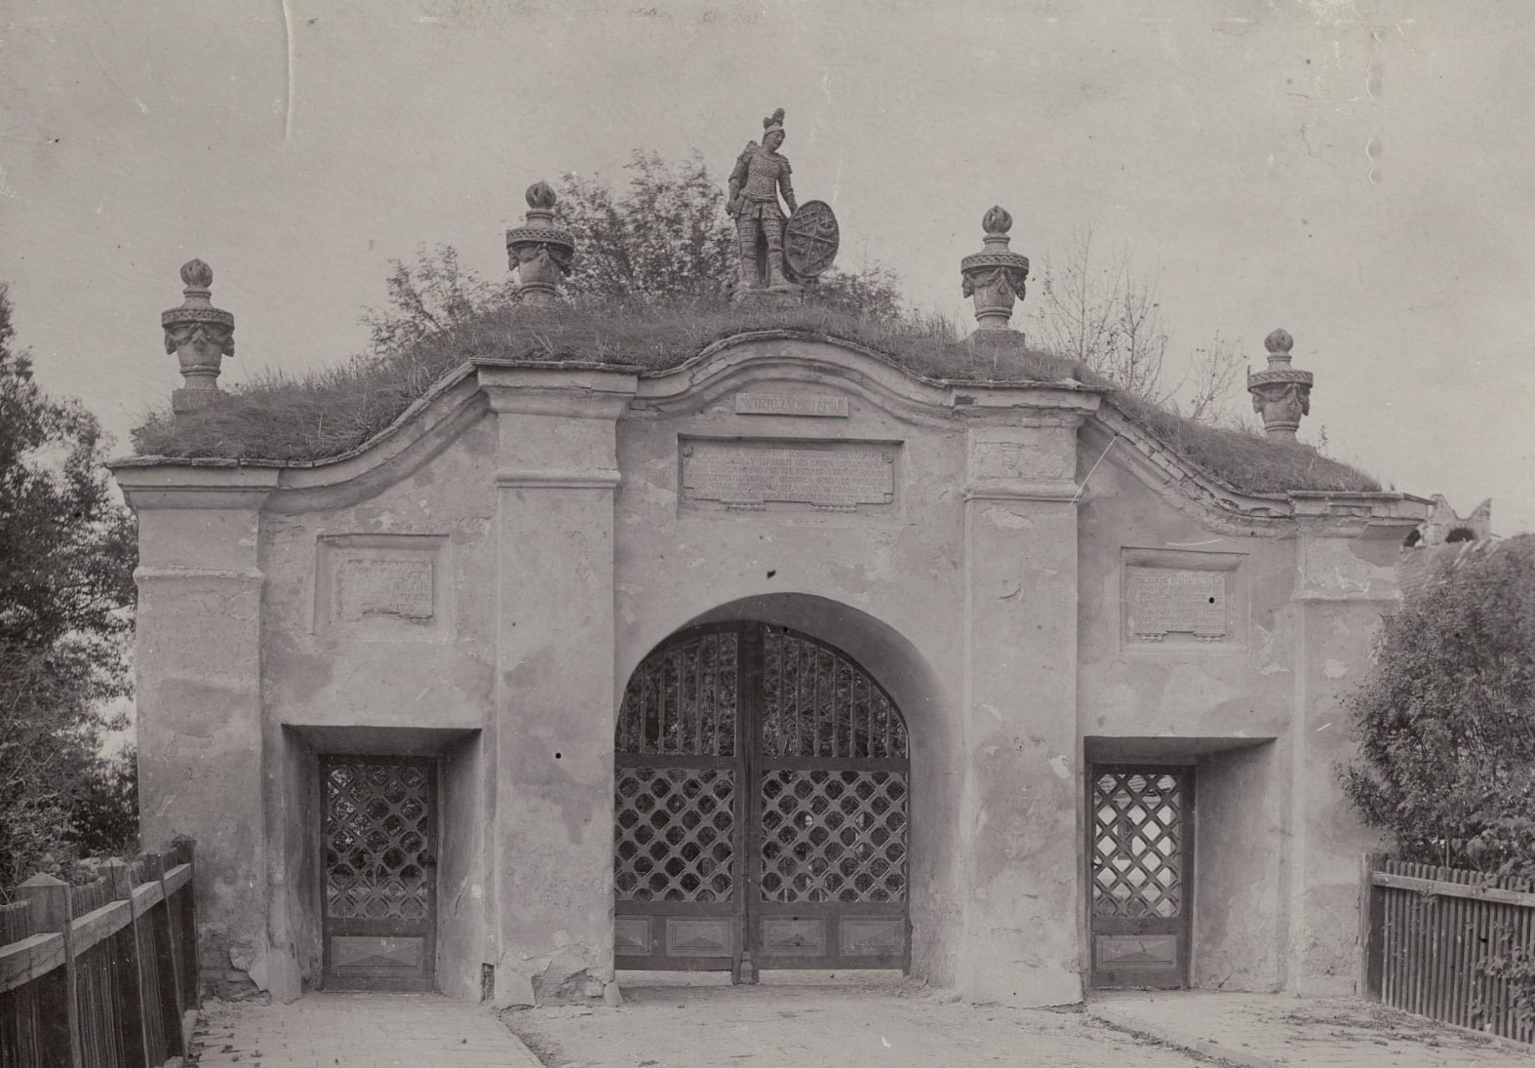
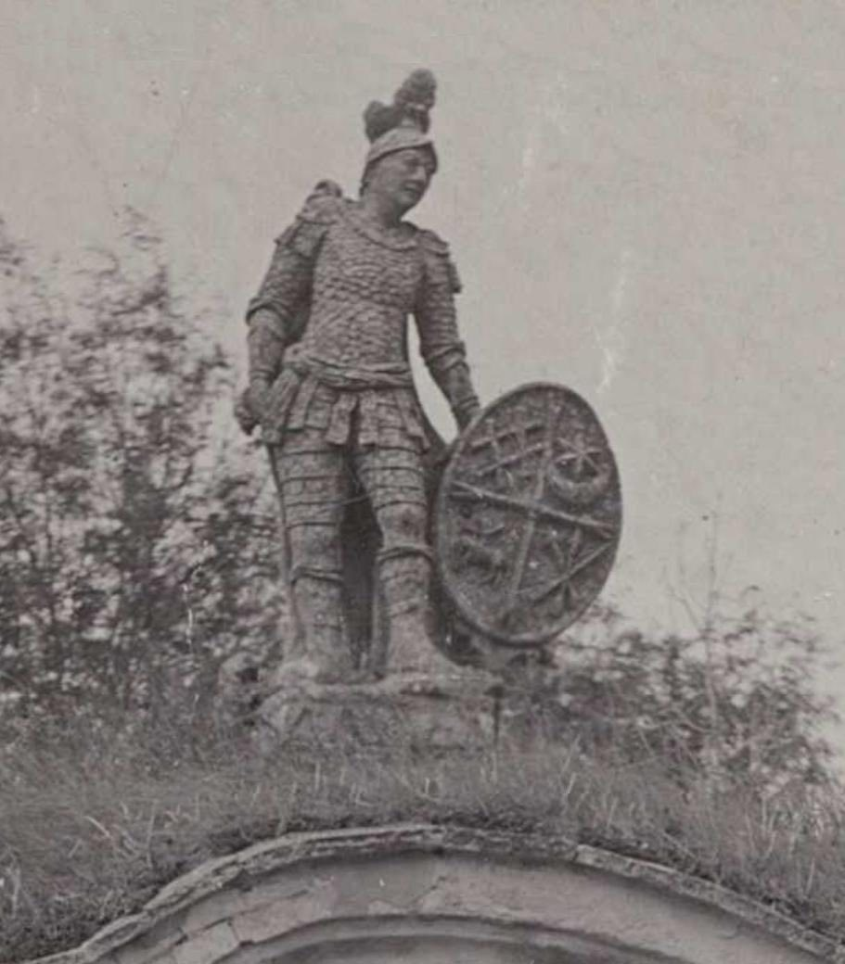
Наприкінці XVIII ст. зведено в’їзну браму до Скалатського замоку, характерну для пізніх замкових перебудов. Центральну частину якої займав напівциркульний арковий проїзд та дві невеликі фіртки для щоденного користування. Верх брами прикрашала кам’яна скульптура лицаря зі щитом, де зображено польські шляхетські герби Сципіон, Леліва, Равич і Єліта, що володіли замком.
В'їзна брама на фото початку ХХ ст.
На зовнішньому боці брами були встановлені 3 таблиці, де записали історію замку та його власників. Зокрема йшлося, що польська шляхтичка Марія з Водзіцьких у 1795 р. реставрувала замок та місто, а роботи виконували майже все населення м. Скалата. В’їзну браму було знищено в другій половині ХХ ст.
Лицар зі щитом на брамі

Slide 6
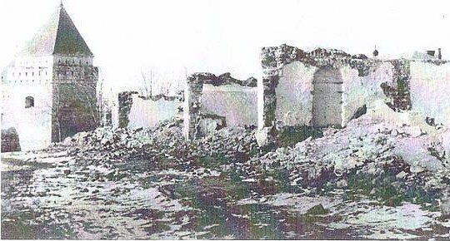
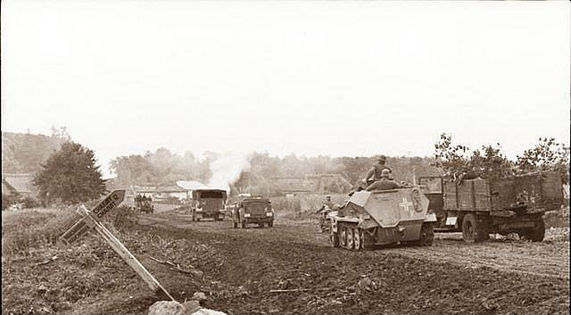
У 1795 р. занедбаний замок був перебудований графинею Марією Водзицькою-Сципіоновою та перетворений на палацовий житловий будинок, уже відсунутий від оборонних мурів. Рештки давнього замку знизили та пристосували під господарські будівлі. У 1869 р. князь Понятовський, який мешкав в Італії, продав замок разом із ключем (до якого входив також Старий Скалат) Зюскіндорфу Розенштоку, чиї сини залишалися власниками замку аж до Другої світової війни.
Зруйнований замок та господарські будівлі (середина 1940-х рр.)
Під час Другої світової війни наступ німецьких військ на Скалат (близько 1942–1943-х рр.)

Slide 7
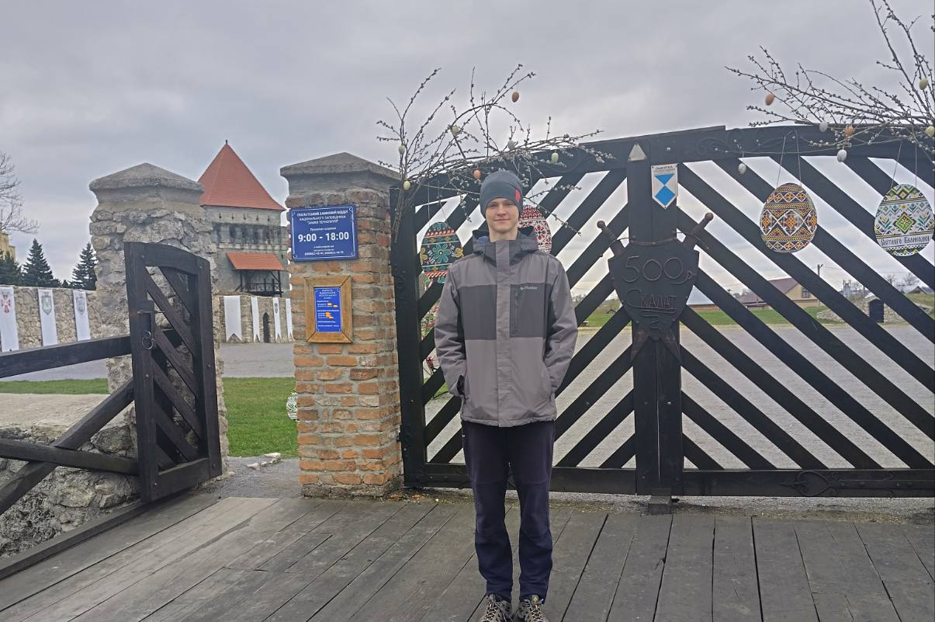
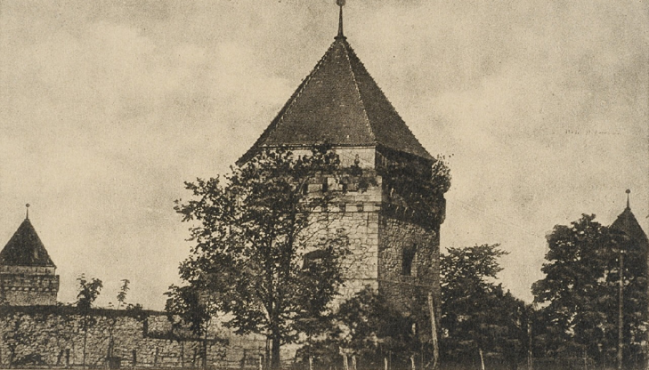
Після Другої світової війни територія замку використовували під господарські потреби міста. У 1960-х рр. провели консервацію пам'ятки та роботи із відновлення всього оборонного комплексу – веж і муру. Сьогодні відтворено 4 вежі до дахів, які вкрито черепицею та стіни замку вимуровано на зріст людини. У 2003 р. Скалатський замок перетворено на філію Національного заповідника «Замки Тернопілля».
Сучасний вигляд входу на територію замку (фото автора, 2026 р.)
Скалатський замок на листівці початку ХХ ст.

Slide 8
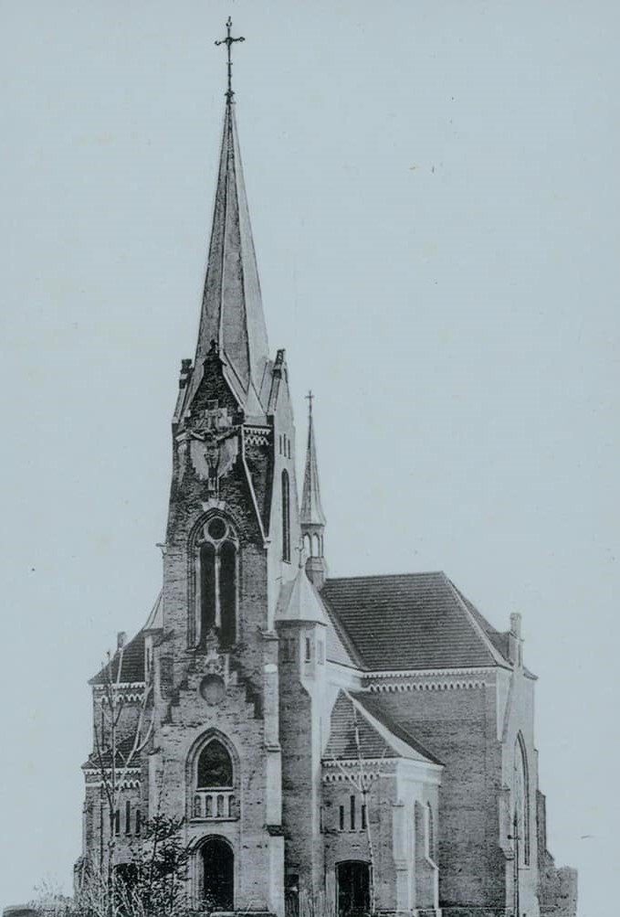
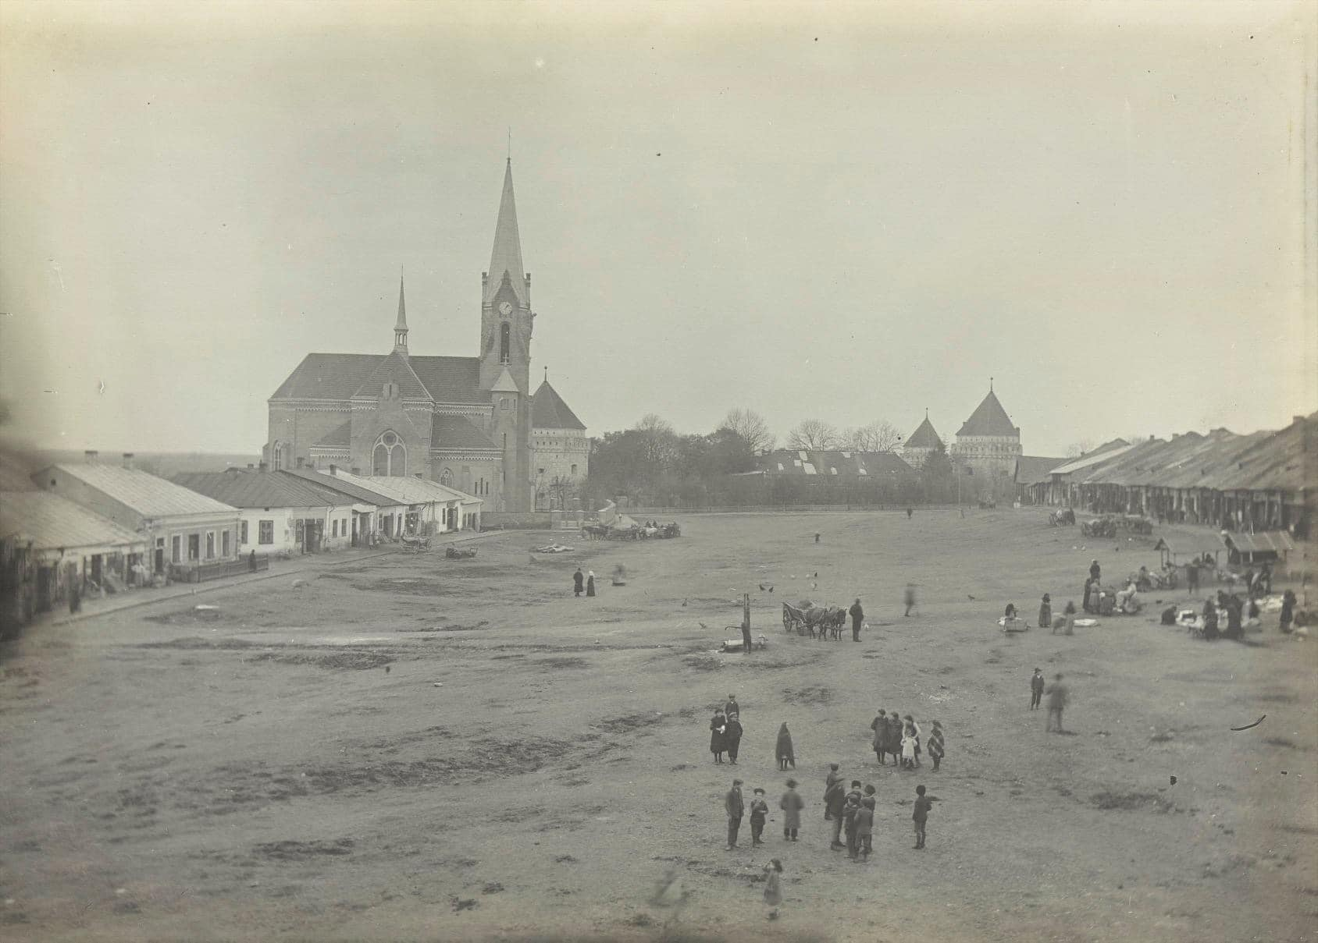
У 1632 р. за Кшиштофа Віхровського в Скалаті появилася римо-католицька парафія, а в 1643 р. перший костел побудовали за кошти Катажини з Шембеків Сенявка. Будівництво нового мурованого неоготичного костелу розпочали в 1816 р., який у 1827 р. освятили під титулом Успіння Пресвятої Діви Марії. Однак в 1898 р. костел згорів. У 1900 р. за проєктом відомого архітектора Теодора Тальовського громада відбудувала костел в неоготичному стилі. Кошти на будівництво виділив власник замку шляхтич Маріуш Роштоцький та староста Антоній Шидловський. Храм знаходився між ринком та замком.
У 1944 р. костел був пошкоджений, але діяв. У 1945 р. польське населення м. Скалата виїхало до Польщі й разом з ними настоятель храму, декан о. Ян Ференс, а також вікарії – о. Юзеф Запоточний-Лісовський та о. Антоні Романьчук. У 1959 р. костел підірвала радянська влада. За легендою, його знищили в очікуванні візиту Микити Хрущова – генерального секретаря ЦК КПРС.
Загальний вигляд костелу (початок ХХ ст.)
На світлині площа ринку, костел та вежі замку (1930-і рр.)

Slide 9
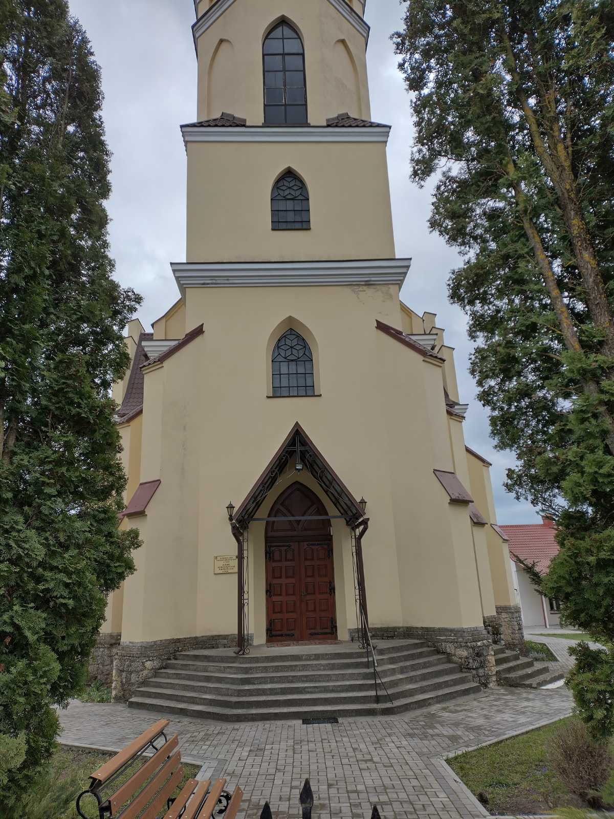
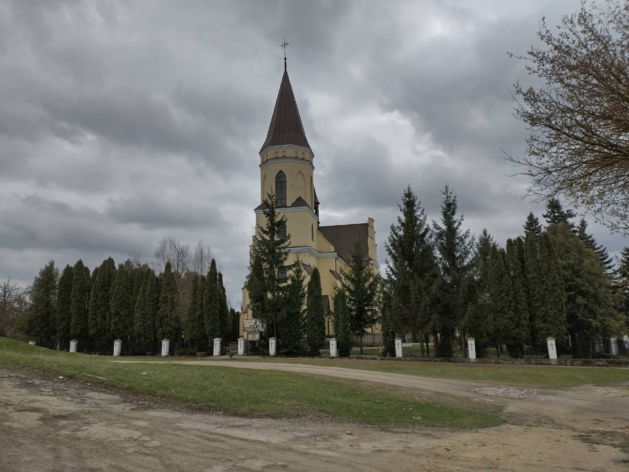
У 1990 р. на місці зруйнованого костелу Успіння Пресвятої Діви Марії єпископ Я. Ольшанський освятив тимчасову каплицю. Упродовж 1994–2001 рр. тривало будівництво нового мурованого костелу в неоготичному стилі. 26 липня 2002 р. римо-католицький єпископ Мар'ян Бучек консервував новий храм на честь Святої Анни. Меценатами побудови костелу в м. Скалат були місцеві мешканці та колишні парафіяни, що тепер є громадянами Польщі.
Сучасний вигляд костелу св. Анни (фото автора, 2026 р.)

Slide 10
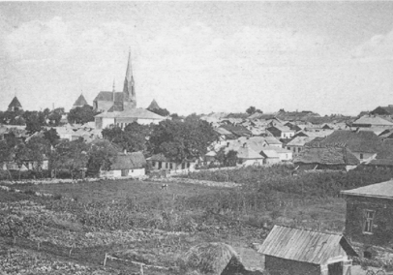
У м. Скалаті поруч з українцями і поляками проживало також єврейське населення. Останні мали в місті синагогу та окремий цвинтар. Мурована синагога (божниця) у була побудована в формі блокового будинку зі стрілчастими вікнами та слабо окресленими арковими луками в аттику за загальним обрисом нагадувала зменшену й менш оздоблену божницю з м. Тернополя. Вона знаходилася за ринком, біля р. Гнилої. Нині будівлю перетворено на склад. Останнім рабином перед війною був Розенблатт. 16 серпня 1943 р. німці утворили поблизу божниці гетто, яке займало територію між річкою, подвір’ями західної сторони вулиці 3-го Травня та ринком. Повністю знищений єврейський цвинтар нині перетворений на спортивне поле.
Вигляд міста, де перед костелом є синагога (1939 р.)
План міста Скалата з синагогою (божниця) (1939 р.)

Slide 11
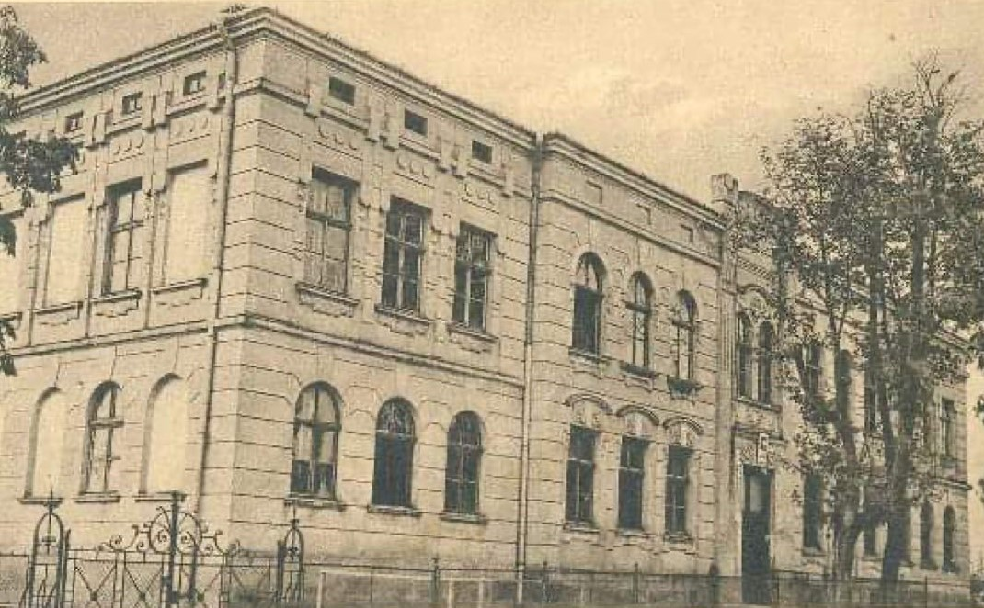
У 1829 р. в м. Скалаті діяла чотирикласна чоловіча школа (перша згадка), де спільно навчалися діти різних національностей. Пізніше, в 1901 р. відкрито 2 п’ятикласні школи – чоловічу й жіночу та побудовано спеціальний двоповерховий шкільний будинок (тепер корпус №1). Навчання велося польською мовою. У міжвоєнний час класи були переповнені й тому в 1938 р. побудували другий корпус. З 1940 р. школа вже стала дев’ятикласною, а мовою навчання стала українська. Сьогодні там розташований Скалатський ліцей.
Школа м. Скалат в міжвоєнний період (фото 1930-х рр.)

Slide 12
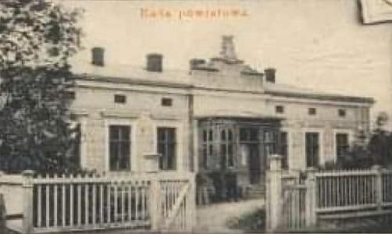
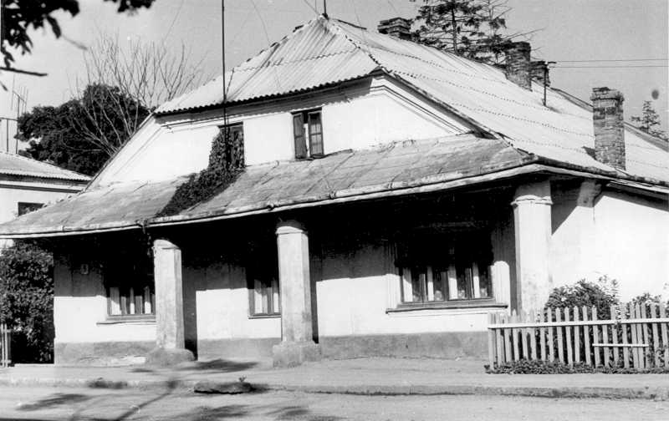
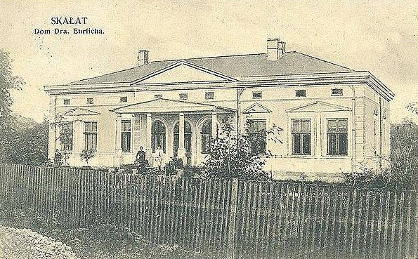
Історично склалося, що переважно мешканці м. Скалат займалися сільським господарством. У міжвоєнний час в місті діяли: Соціальна страхова каса («Каса хворих»), де працював д-р Фрей; Будинок опіки для старих, («Будинок дідів»); казарми піхотного батальйону «Скалат» Корпусу охорони прикордоння під командуванням підполковника Станіслава Петшика; комісаріат і постунок Державної поліції, де комісаром був Мірек, комендантом – Кужея, постовими – Стебніцький і Срока. Поштою керував начальник Константий Смеречинський, а листи розносив листоноша Гловішин. У місті діяли Польський банк, аптека магістра Ашкеназе та друкарня. У Скалаті працювали понад десяток крамниць, серед яких відомий магазин Юзефа Коссовського зі сніданковими кімнатами та розливним пивом, крамниця Ісаака Піка з південними фруктами, книгарня Ґрюнфельда, магазин взуття фірми «Бата», м’ясні крамниці Ґрубмана і Мурмилти, ресторани Ґрубмана і Турка, пекарні Кацової, Закшевського і Джевецького, кондитерські та морозиво Хілової й Вайнберґової. На 1931 р. в місті мешкало понад 7 тисяч осіб – різних конфесій та культур, але в одному спільному просторі.
Адміністративна будівля Ради повітової, де вирішували питання Скалатського повіту в міжвоєнний час (1930-і рр.)
Будинок корчми в м. Скалат (фото 1989 р.)
Будинок адвоката (1930-і рр.)

Slide 13
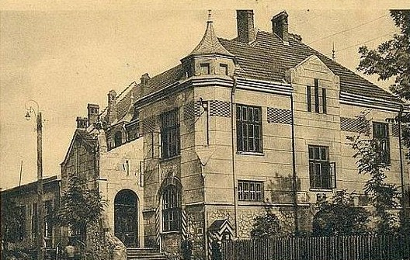
Будинок товариства «Сокіл» м. Скалат (1930-і рр.)
У міжвоєнний час в м. Скалат знаходилося польське культурно-спортивне товариство «Сокіл». Це був центр патріотичного і фізичного виховання молоді, де відбувалися гімнастичні заняття, театральні вистави, концерти і зібрання, які відігравали значну роль в поширенні польської культури. Багаторічним головою «Сокола» був Владислав Голембйовський, а в період безпосередньо перед війною пан Блашкевич. Після 1939 р. діяльність припинена.

Slide 14
Висновки
У ході дослідження було встановлено, що місто Скалат має багату багатонаціональну історію, яка відобразилась у його культурному середовищі. Важливими прикладами взаємного впливу культур є Скалатський замок, костел святої Анни та синагога, які поєднують у собі елементи різних культурних традицій і свідчать про історичну присутність різних національностей у місті.
Під час роботи було проведено власні спостереження та зібрано історичну інформацію про ці пам’ятки, що дозволило краще зрозуміти їхнє значення для формування культурного обличчя Скалата. Було з’ясовано, що взаємодія культур відбувалася не ізольовано, а через спільний розвиток міського простору та архітектури.
Отримані результати підтверджують, що збереження таких об’єктів, як Скалатський замок і костел святої Анни, є важливим для збереження історичної пам’яті та культурної спадщини міста. Це сприяє усвідомленню цінності культурного різноманіття та формуванню поваги до минулого серед молодого покоління.

Slide 15
Список використаних джерел
1.https://zabytki.in.ua/uk/1287/skalatskii-kostel-ua.
2. https://castles.com.ua/skalat.html.
3. https://ternopoliany.te.ua/zhittya/110043-zamok-vijni-i-vtrachena-arkhitektura-yak-zminyuvavsya-skalat-vid-xvi-stolittya-do-nashikh-dniv-foto#.
4. https://www.rkc.in.ua/index.php?m=k&p=tppvskud.
5. https://andy-travel.com.ua/skalat.
6. https://ternopoliany.te.ua/zhittya/53233-mistsevyi-istoryk-doviv-shcho-misto-skalat-shcho-na-ternopilshchyni-naspravdi-na-10-rokiv-starshe-vid-zahalnovidomoi-daty-zasnuvannia.
7. https://zahid.espreso.tv/podorozhi-z-ruin-do-turistichnoi-perlini-istoriya-y-mistichni-legendi-skalatskogo-zamku-na-ternopilshchini.
8. https://www.youtube.com/watch?v=JtnGff64nuo.
9. https://youtu.be/eErxub7RYX0?si=4x84_7qzR6q5lj7z.
10. https://tobm.org.ua/skalatskyj-zamok/.
11. https://tobm.org.ua/skalatskyj-zamok/.
12. https://zamky.te.ua/zamki/zamok-u-skalati.
13. https://castlesua.jimdofree.com/%D1%82%D0%B5%D1%80%D0%BD%D0%BE%D0%BF%D1%96%D0%BB%D1%8C%D1%81%D1%8C%D0%BA%D0%B0-%D0%BE%D0%B1%D0%BB%D0%B0%D1%81%D1%82%D1%8C/%D1%81%D0%BA%D0%B0%D0%BB%D0%B0%D1%82-%D0%B7%D0%B0%D0%BC%D0%BE%D0%BA/.
14. https://funtime.com.ua/architecture/skalatskii.
15. https://ternopilske.com/blog/skalatskyy-zamok-fortetsya-chotyrokh-vezh-pidzemnykh-khodiv-ta-pyvnykh-lokhiv/.
16. https://ukrainaincognita.com/ternopilska-oblast/pidvolochyskyi-raion/skalat/skalat-zamok.
17. https://www.0352.ua/news/3819544/prividi-j-misticni-legendi-skalatskogo-zamku-na-ternopilsini.
18. https://zaxid.net/skalatskiy_zamok_i_vidbudovaniy_kostel_n1590566.
19. https://ternopil-day.com/skalat-castle/.
20. https://zbruc.eu/node/30642..
21. https://castles.com.ua/fileadmin/_processed_/csm_85_d60ae07277.jpg.
22. https://polona.pl/api/download/digital-content/5ebd702b-f975-4932-b1aa-29e28c669fee.
23. https://encrypted-tbn0.gstatic.com/images?q=tbn:ANd9GcR-xfhd5RsXoDLeWMJIZD50dK17aIbwL8-auA&s.
24. https://encrypted-tbn0.gstatic.com/images?q=tbn:ANd9GcSMZE1l_any00DYuCfgY4X225H5JiShxuq2Ew&s.
25. https://polona.pl/item-view/f19baedd-ed63-4138-bd56-4ac845b9c537?page=0.
26. https://teren.in.ua/uploads/media/4f/0c/4f0c3510e84f7467e10e9c0a9285d334_orig.jpg.
27. https://castles.com.ua/fileadmin/_processed_/csm_Skalat-_1__eea654359c.jpg.
28. https://polona.pl/api/download/digital-content/309242a5-fd9c-4f17-921d-3e16913aef4d.
29. https://polona.pl/api/download/digital-content/46599a5a-876a-4c4e-beb3-9dc697570f34.
30.https://ua.igotoworld.com/frontend/webcontent/websites/1/images/gallery/12910_800x600_kTPPVSk09A.jpg.
31. https://polona.pl/api/download/digital-content/d715dada-a261-497c-bea3-899d6990d0c6.
32. https://polona.pl/api/download/digital-content/030aeafb-85bd-48a3-ba32-3f35eeda5f23.
33. https://polona.pl/api/download/digital-content/1d3494bf-9c05-467b-ac20-0106a287bc4a.
34. https://www.rkc.in.ua/k/tp/tppv/tppvskud02888a94.jpg.
35. https://volochysk.com.ua/archives/1770.
36. https://www.pslava.info/SkalatM_076,232883.html.
37. https://www.facebook.com/photo?fbid=25836485702681799&set=a.495455413878177&locale=uk_UA.

